Slide 1

Chamadas ao sistema, produtor-CONSUMIDOR E simulador de memória virtual
Grupo 1 – Sistemas Operacionais
Aguimar Ribeiro Júnior
Fabíola Malta Fleury
Gabriel Souto Ferrante

Slide 2
MÓDULO 1 CHAMADAS AO SISTEMA
Utilizar Strace e Time
9 Chamadas ao sistema
(Processo, memória, E/S e arquivos)
1 programa CPU-Bound
1 programa I/O-Bound

Slide 3
Chamadas
Processos | Memória | E/S
getrusage() | calloc() | mkdir()
getpid() | malloc() | write()
fork() | realloc() | open()

Slide 4
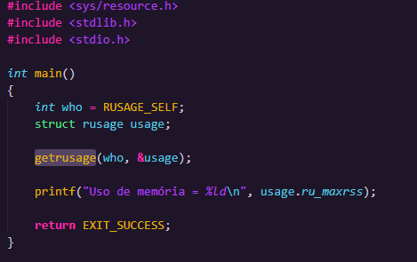
getrusage()

Slide 5
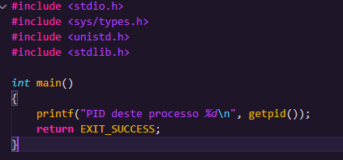
getpid()

Slide 6
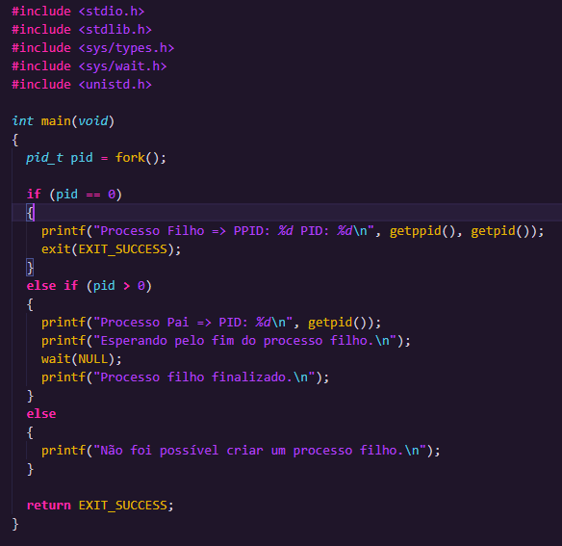
fork()

Slide 7
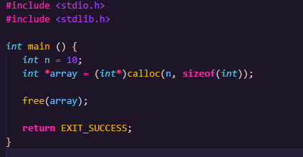
calloc()

Slide 8
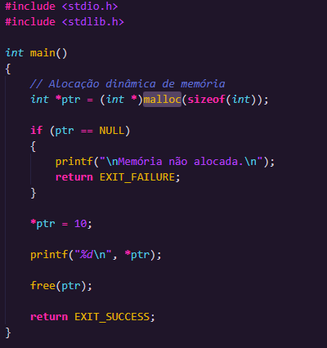
malloc()

Slide 9
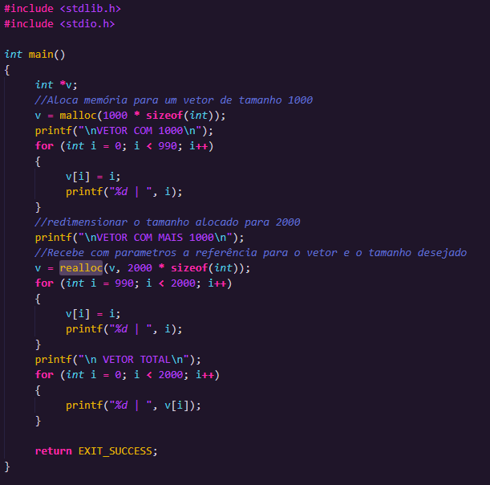
realloc()

Slide 10
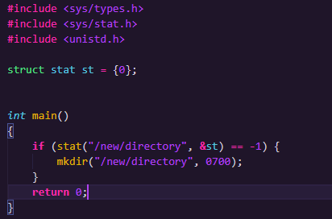
mkdir()

Slide 11
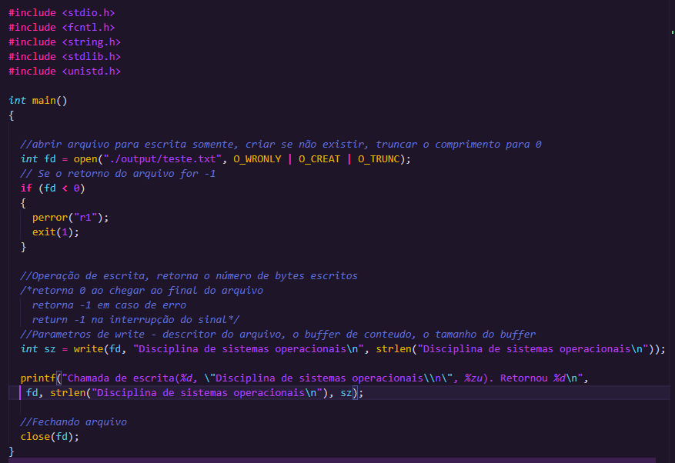
open() e write()

Slide 12
PROGRAMAS BOUND
CPU | I/O
Fibonacci | Manipulação de arquivo
Multiplicação de Matrizes | Recebimento de entradas

Slide 13
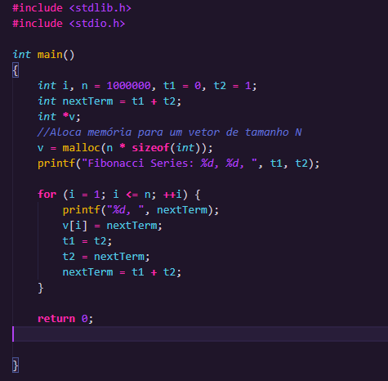
Fibonacci

Slide 14
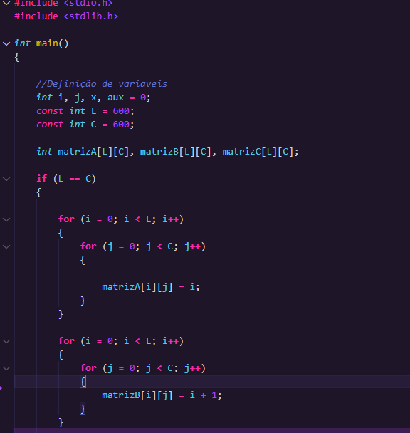
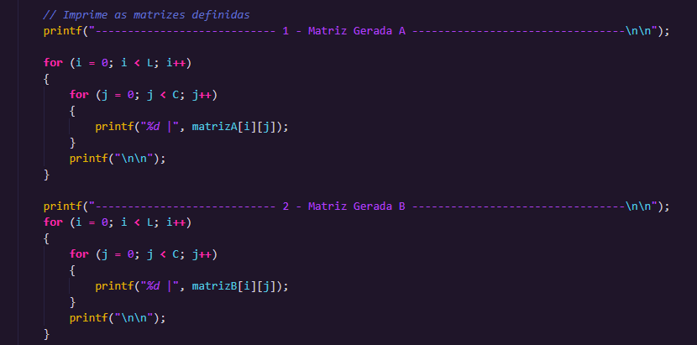
Multiplicação de Matrizes

Slide 15
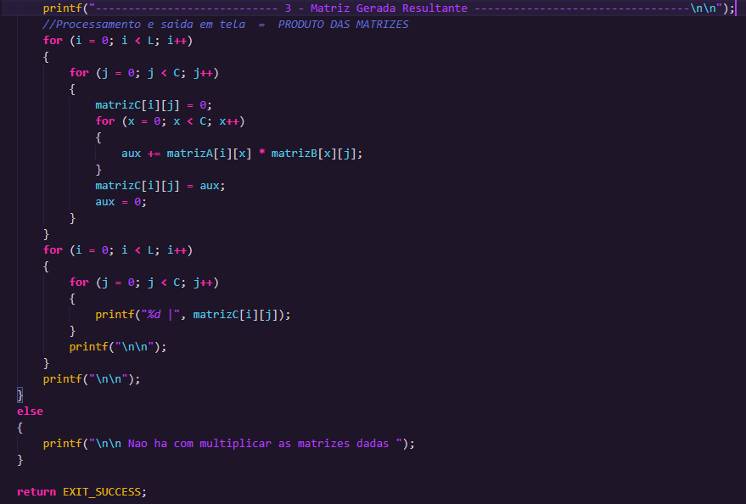

Slide 16
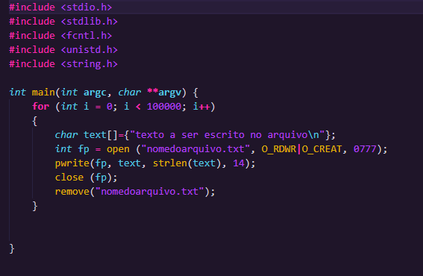
Manipulação de arquivo

Slide 17
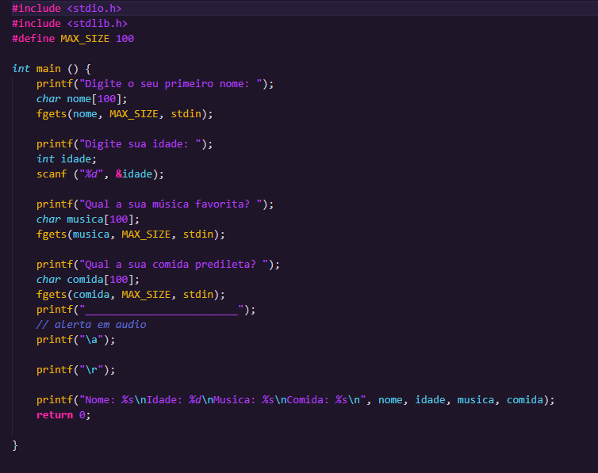
Recebimento de entradas

Slide 18
Resultados TIME
Programa Bound | Tempo total de execução | Uso de CPU | Tempo gasto em modo usuário | Tempo gasto em modo kernel | Trocas de contexto voluntárias | Trocas de contexto involuntárias
Fibonacci | 36.79 | 1% | 0.32 | 0.25 | 564 | 11470
Multiplicação de Matrizes | 25.86 | 6% | 1.51 | 0.17 | 140 | 8530
Manipulação de arquivo | 2.72 | 99% | 0.06 | 2.63 | 1 | 374
Recebimento de entradas | 10.59 | 0% | 0.00 | 0.00 | 4 | 3

Slide 19
JUSTIFICATIVA
CPU-BOUND
I/O-BOUND

Slide 20
MÓDULO 2 PRODUTOR-CONSUMIDOR
Problema do Produtor-Consumidor
Solução: Semáforos com mutex

Slide 21
Estrutura do projeto
fila.c | Implementação da estrutura de dados fila com lista encadeada.
buffer.c | Implementação de buffer com tamanho limitado utilizando a
fila implementada.
buffer_test.c | Arquivo para testes do buffer implementado.
msleep.c | Implementação da função msleep(), equivalente a sleep(),
porém o parâmetro é em milissegundos.
opcoes.c | Implementação dos parâmetros que são aceitos via linha de comando do Produtor/Consumidor.
produtor_consumidor.c | Implementação do Produtor/Consumidor utilizando semáforos.

Slide 22
CONFIGURAÇÕES NA LINHA DE COMANDO
-b, --bsize=TAM Tamanho do buffer (default: 15)
-c, --ncons=NUM Número de consumidores (default: 8)
-l, --scons=MSEG Tempo sleep (milissegundos) dos consumidores (para
debug apenas) (default: 1000)
-p, --nprod=NUM Número de produtores (default: 25)
-s, --sprod=MSEG Tempo sleep (milissegundos) dos produtores (para
debug apenas) (default: 1000)
-t, --time=SEG Tempo máximo (segundos) de execução do programa
(default: 30)
-?, --help Give this help list
--usage Give a short usage message
-V, --version Print program version

Slide 23
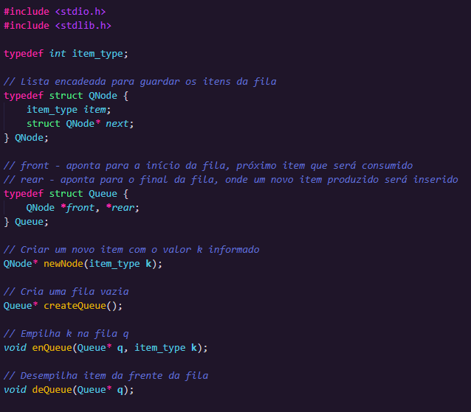
fila.h

Slide 24
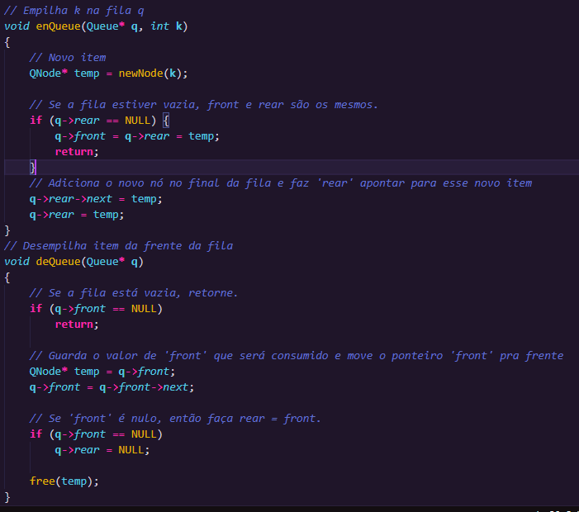
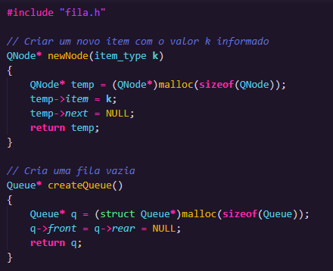
fila.c

Slide 25
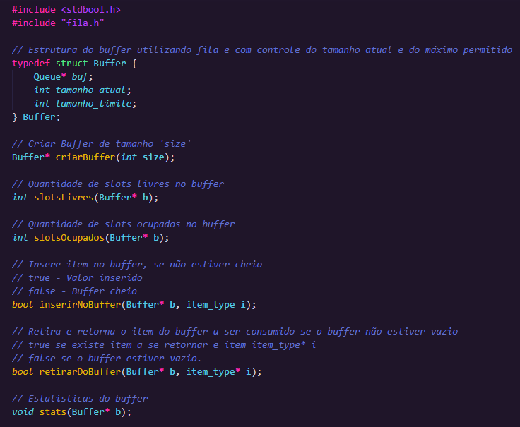
buffer.h

Slide 26
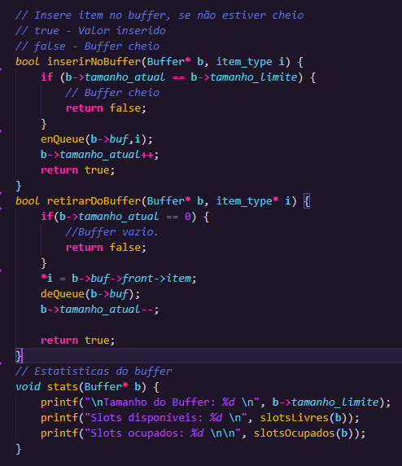
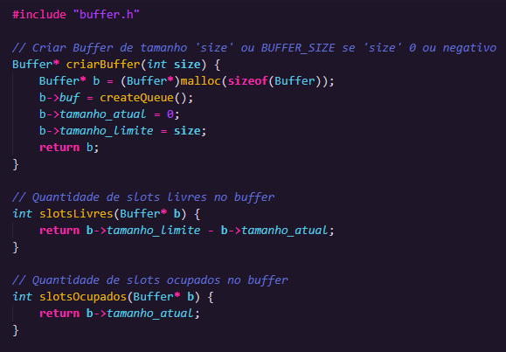
buffer.c

Slide 27
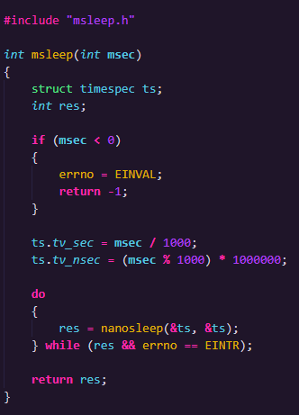
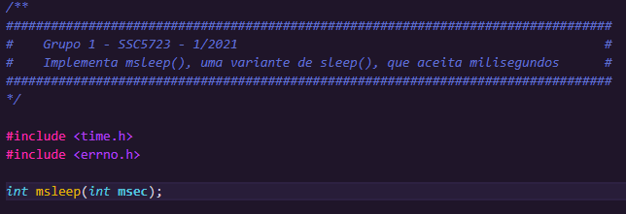
msleep.h e msleep.c

Slide 28
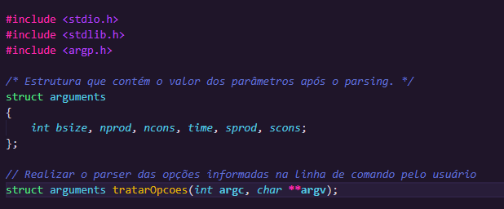
opcoes.h

Slide 29
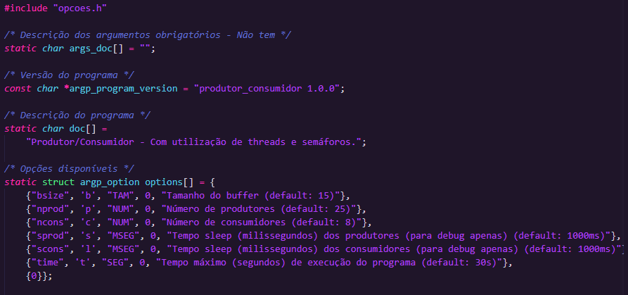
opcoes.c

Slide 30
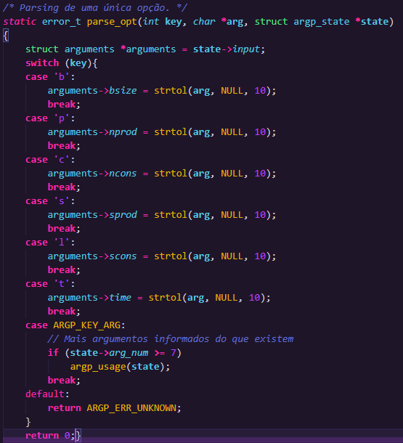

Slide 31
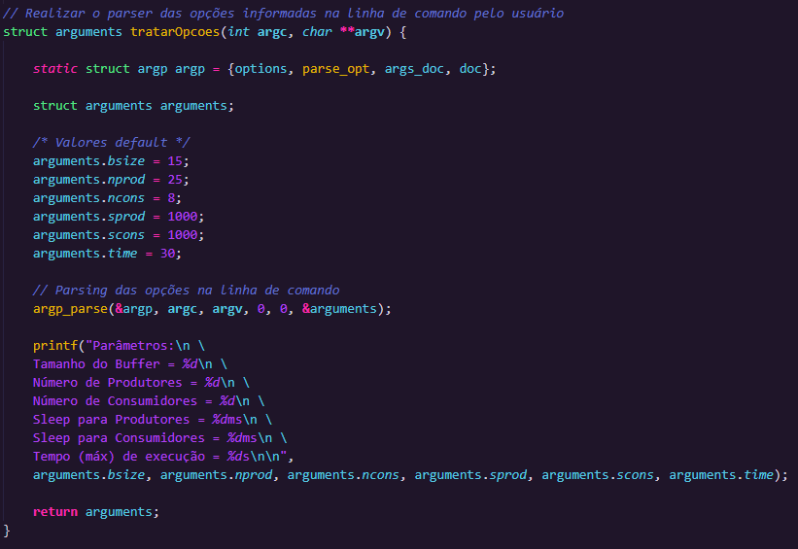

Slide 32
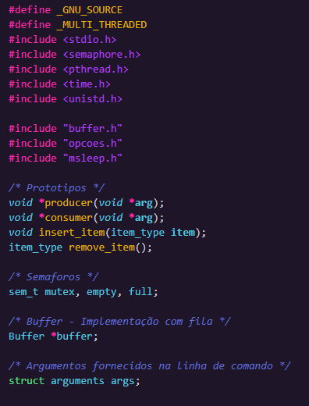
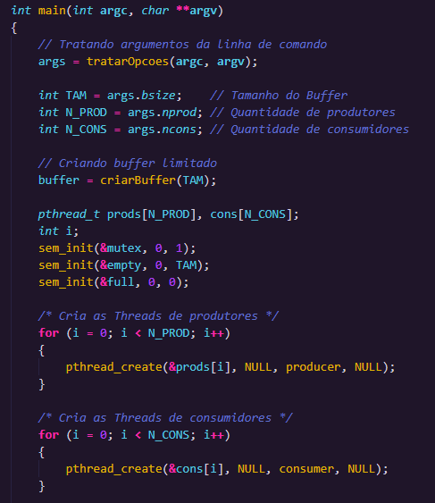
produtor_consumidor.c

Slide 33
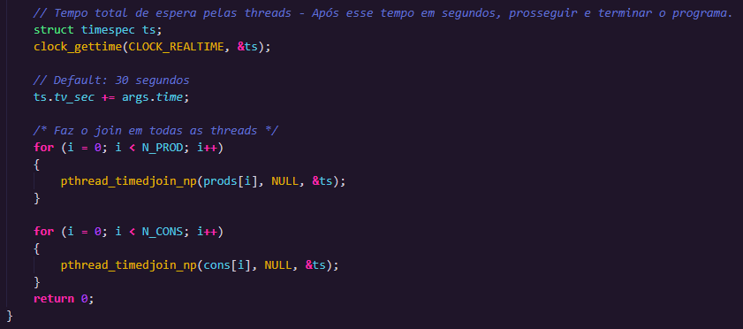

Slide 34
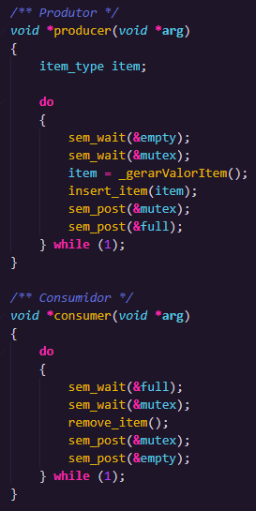
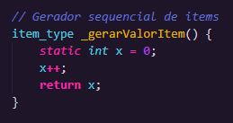

Slide 35
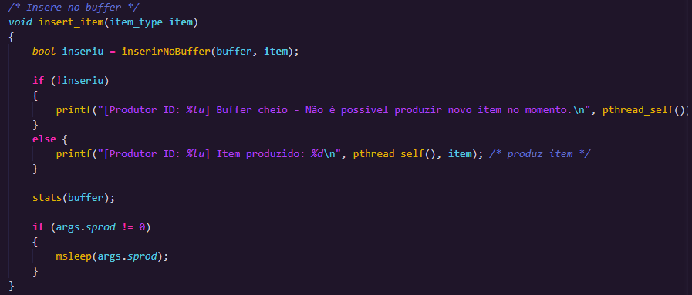

Slide 36
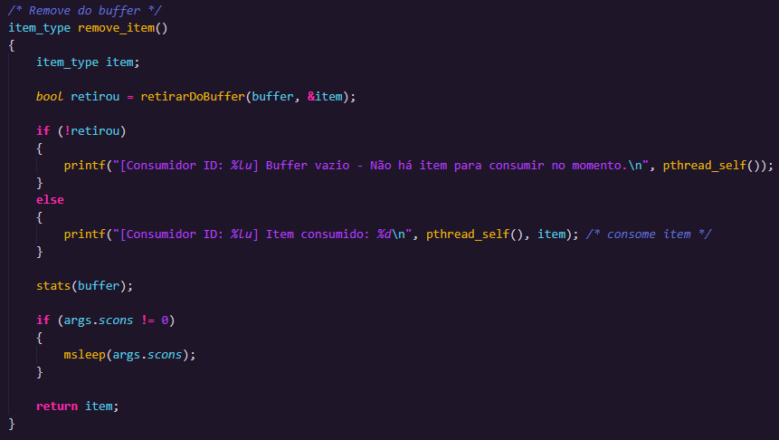

Slide 37
Parâmetros:
Tamanho do Buffer = 5
Número de Produtores = 3
Número de Consumidores = 5
Sleep para Produtores = 500ms
Sleep para Consumidores = 500ms
Tempo (máx) de execução = 10s
[Produtor ID: 140037734598400] Item produzido: 1
Tamanho do Buffer: 5
Slots disponíveis: 4
Slots ocupados: 1
[Produtor ID: 140037734598400] Item produzido: 2
Tamanho do Buffer: 5
Slots disponíveis: 3
Slots ocupados: 2
[Produtor ID: 140037734598400] Item produzido: 3
Tamanho do Buffer: 5
Slots disponíveis: 2
Slots ocupados: 3
[Produtor ID: 140037726205696] Item produzido: 4
Tamanho do Buffer: 5
Slots disponíveis: 1
Slots ocupados: 4
[Consumidor ID: 140037709420288] Item consumido: 1
Tamanho do Buffer: 5
Slots disponíveis: 2
Slots ocupados: 3
[Produtor ID: 140037717812992] Item produzido: 5
Tamanho do Buffer: 5
Slots disponíveis: 1
Slots ocupados: 4

Slide 38

MÓDULO 3 SIMULADOR DE MEMÓRIA VIRTUAL COM PAGINAÇÃO
Simular o funcionamento de uma CPU, MMU, RAM e Processos
Aplicar algoritmos de substituição de páginas

Slide 39
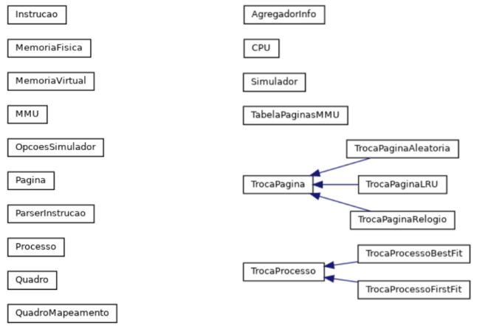
Classes

Slide 40
Estrutura do projeto
agregador_info.cc | Agregador de informações das estruturas de dados internas do simulador.
cpu.cc | Representação da CPU.
instrucao.cc | Representação de instrução e tipos de instruções aceitas pelo simulador.
main.cc | Arquivo que inicializa o simulador e trata as opções informadas na linha de comando.
memoria_fisica.cc | Representação da memória física.
memoria_virtual.cc | Representação da memória virtual.
mmu.cc | Representação da MMU - responsável pelo mapeamento entre memórias virtual e física.
opcoes_simulador.cc | Opções disponíveis para configuração do simulador.
parser_instrucao.cc | Parser de instruções.

Slide 41
processo.cc | Representação de processo e sua alocação de páginas.
simulador.cc | Implementação do simulador.
tabela_paginas_mmu.cc | Tabela de páginas utilizada pela MMU para mapeamento.
troca_pagina.h | Classe virtual como interface para implementação de algoritmos de troca de página.
troca_pagina_aleatoria.cc | Algoritmo de substituição de páginas de forma aleatória.
troca_pagina_lru.cc | Algoritmo LRU de substituição de páginas.
troca_pagina_relogio.cc | Algoritmo do Relógio de substituição de páginas.
troca_processo.h | Classe virtual como interface para implementação de swapping de processos para o disco.
troca_processo_first_fit.cc | Algoritmo First-fit para swapping de processo para o disco.
troca_processo_best_fit.cc | Algoritmo Best-fit para swapping de processo para o disco.

Slide 42
CONFIGURAÇÕES NA LINHA DE COMANDO
-d, --debug Habilitar debug para mostrar valores das estruturas internas do simulador
-i, --finput arg Arquivo com instruções para execução no simulador. (default: instruções.txt)
-p, --pgsize arg Tamanho da página em Kbytes. (default: 4)
-f, --frsize arg Tamanho do quadro de página em Kbytes. (default: 4)
-m, --mfsize arg Tamanho máximo da memória física em Kbytes. (default: 32)
-v, --mvsize arg Tamanho máximo da memória virtual em Kbytes. (default: 64)
-a, --trocapagina arg Algoritmo de troca de página. Opções: lru, random ou relógio. (default: lru)
-s, --trocaprocesso arg Algoritmo de swapping de processos para o disco. Opções: bestfit ou firstfit. (default: bestfit)
-h, --help Help.

Slide 43
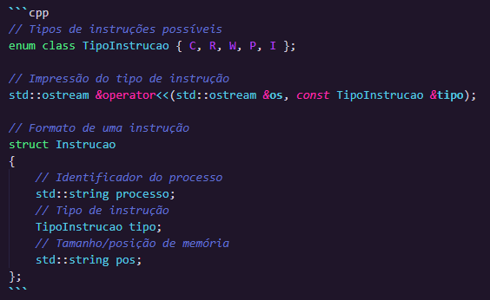
Classe Instrucao

Slide 44
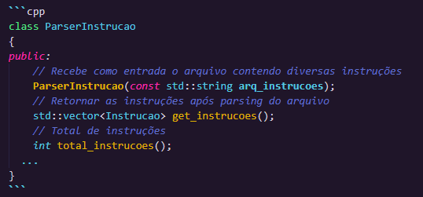
Classe ParserInstrucao

Slide 45
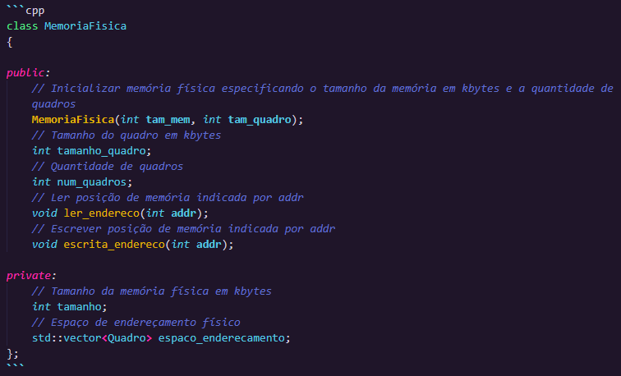
Classe MemoriaFisica

Slide 46
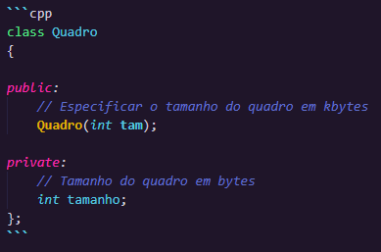
Classe Quadro

Slide 47
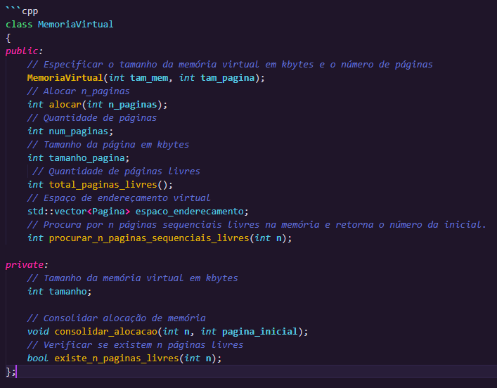
Classe MemoriaVirtual

Slide 48
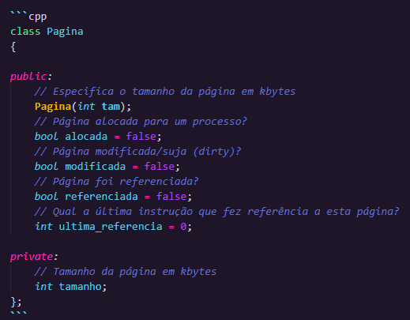
Classe Pagina

Slide 49
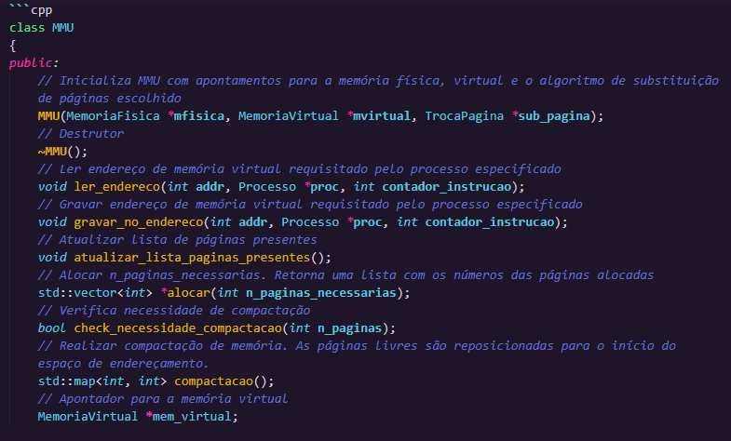
Classe MMU

Slide 50
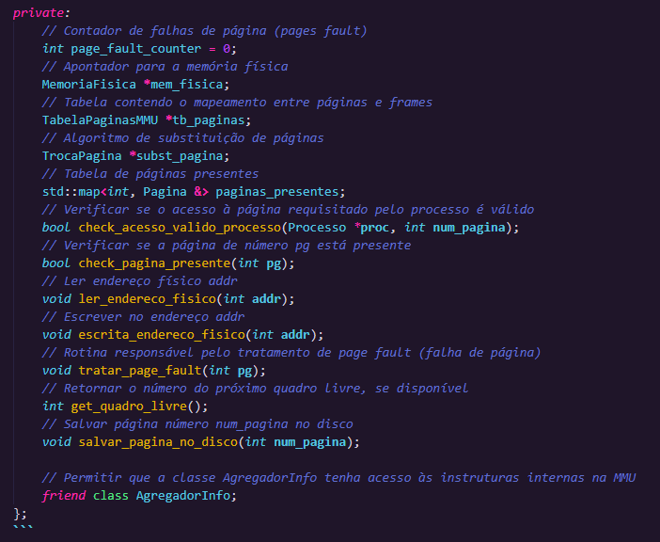

Slide 51
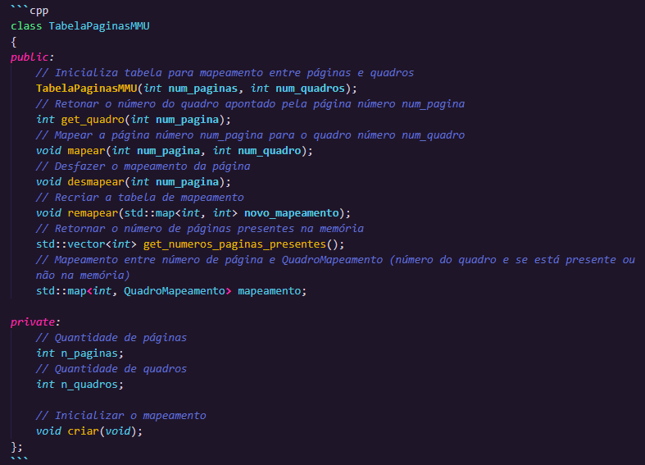
Classe TabelasPaginasMMU

Slide 52
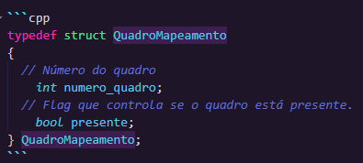
Classe QuadroMapeamento

Slide 53
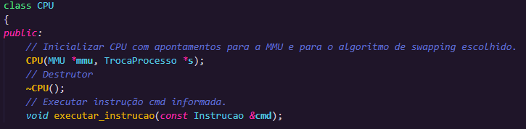
Classe CPU

Slide 54
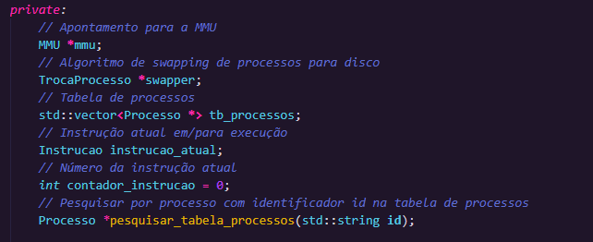

Slide 55
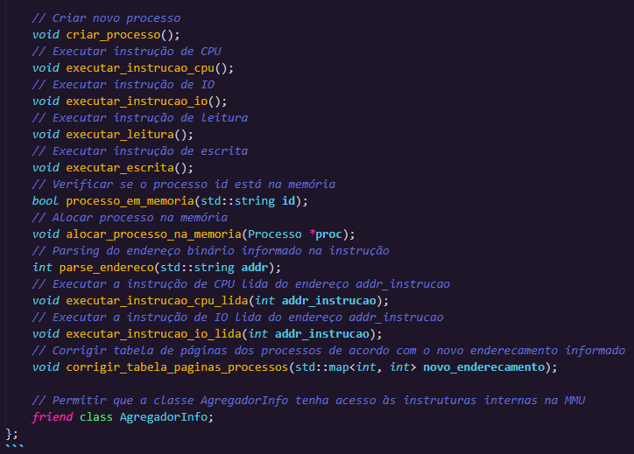

Slide 56
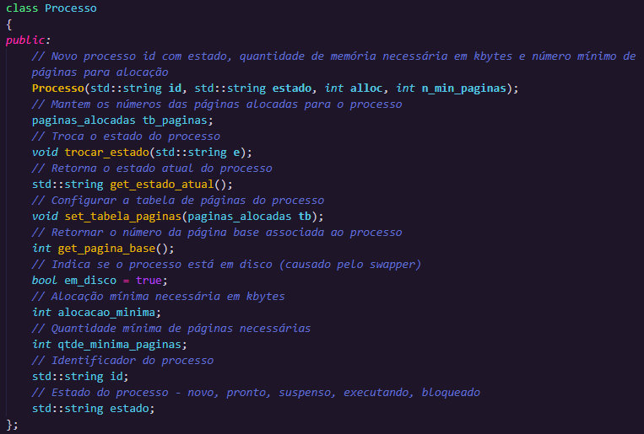
Classe Processo

Slide 57
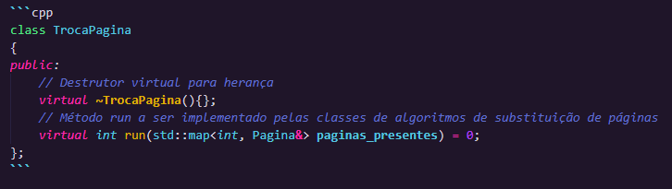
Classe TrocaPagina

Slide 58
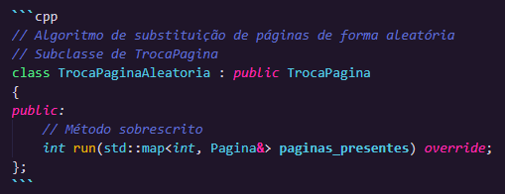
Classe TrocaPaginaAleatoria

Slide 59

Classe TrocaPaginaLRU

Slide 60

Classe TrocaPaginaRelogio

Slide 61

Classe TrocaProcesso

Slide 62

Classe TrocaProcessoFirstFit

Slide 63

Classe TrocaProcessoBestFit

Slide 64

Classe Simulador

Slide 65


Slide 66

Classe OpcoesSimulador

Slide 67

main.c

Slide 68

Exemplo de entrada

Slide 69

Saída

Slide 70



Slide 71



Slide 72
Obrigado

